Slide 1
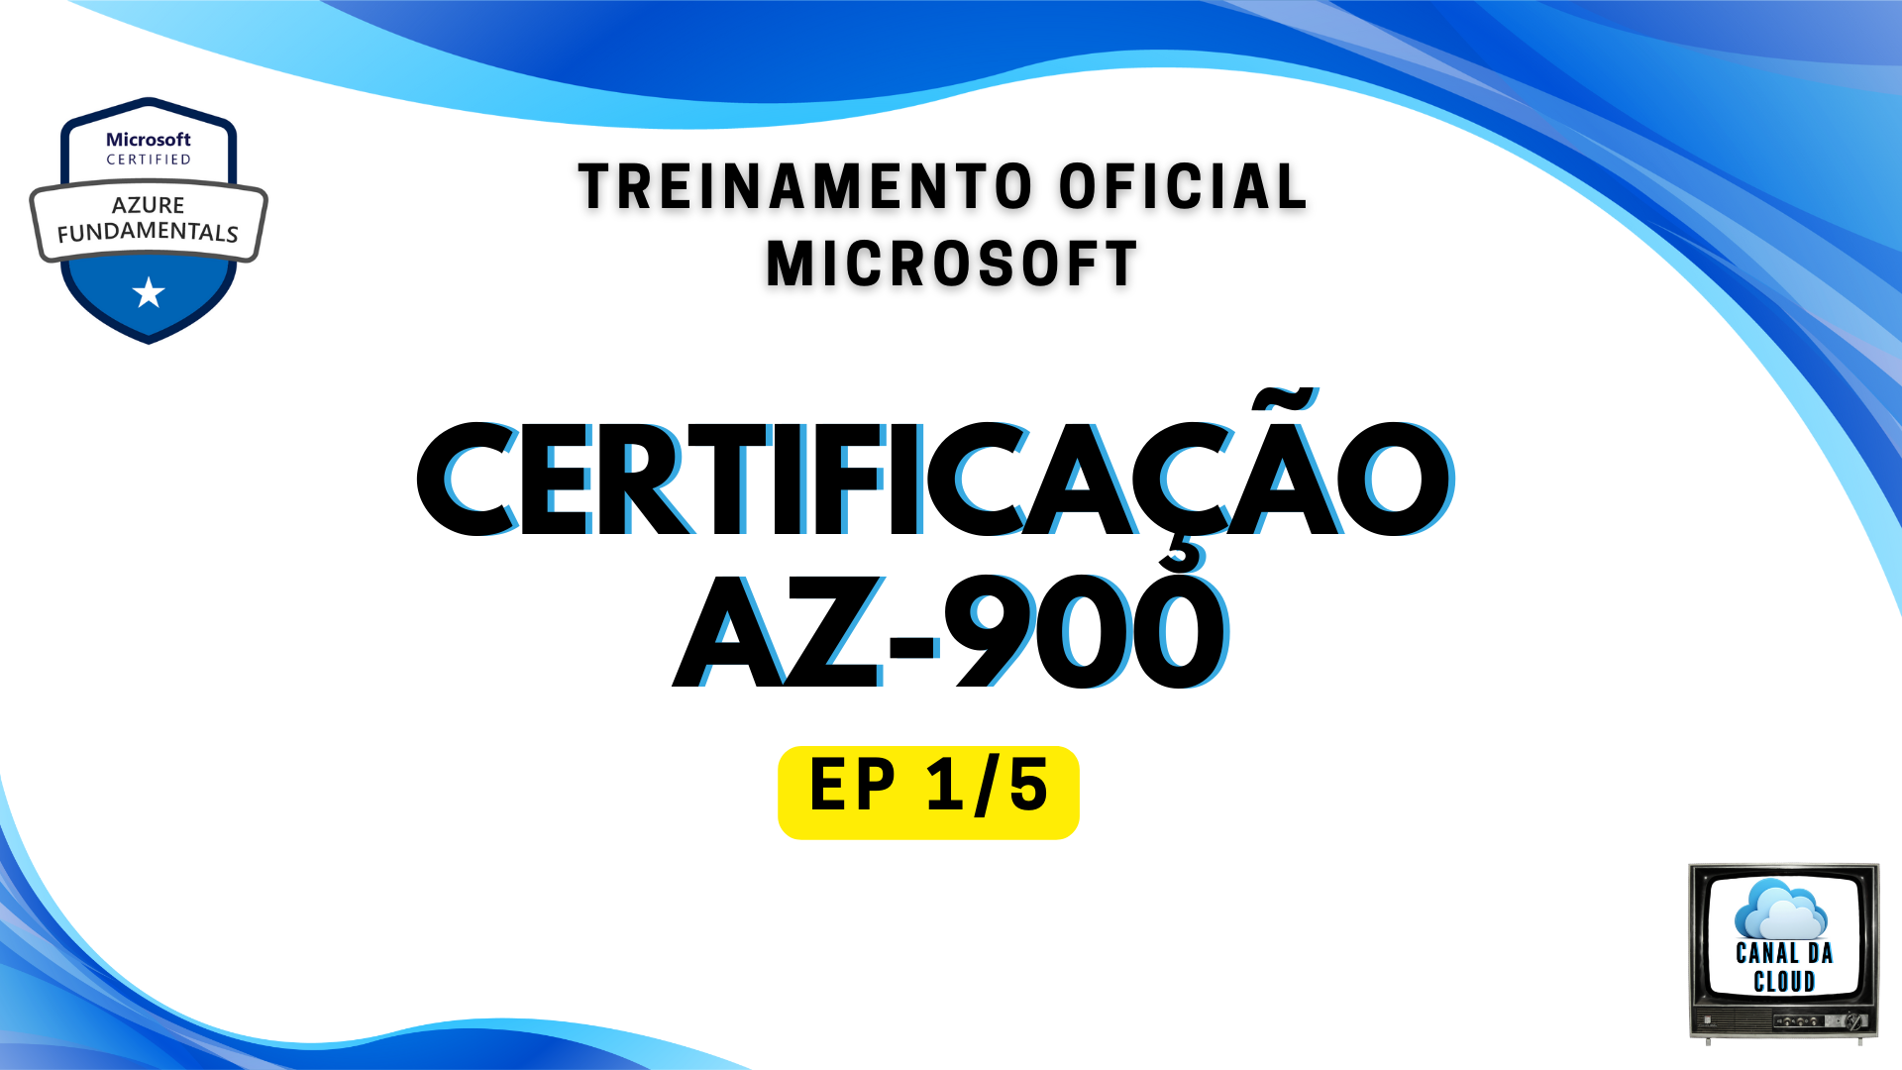
Notes:
Ajustar a página do título para AZ-900T00 ou AZ-900T01.
Agora, este conteúdo no SkillPipe está alinhado ao conteúdo no Learn. A seção de anotações do PPT vai reunir exercícios gratuitos da área restrita do Learn disponíveis e fornecer links diretos que podem ser compartilhados com os alunos (caso eles não consigam criar uma conta gratuita do Azure e/ou não estejam acompanhando no Learn).
Roteiro de aprendizagem do Learn – Descrever os conceitos de nuvem do Azure https://docs.microsoft.com/pt-br/learn/paths/az-900-describe-cloud-concepts

Slide 2

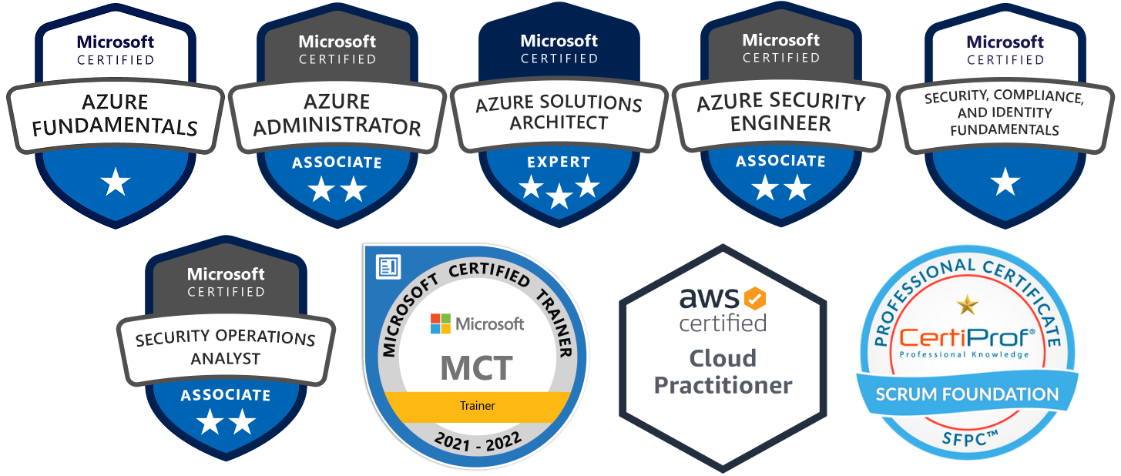
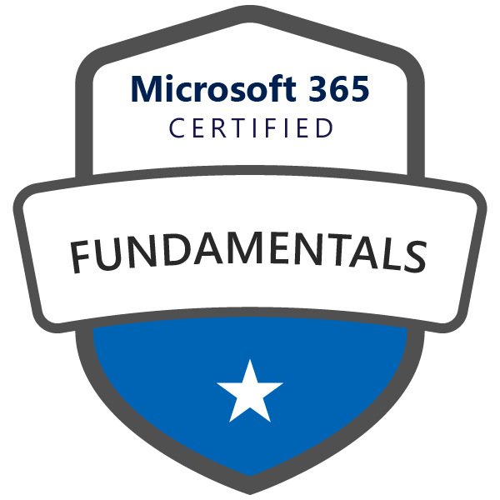
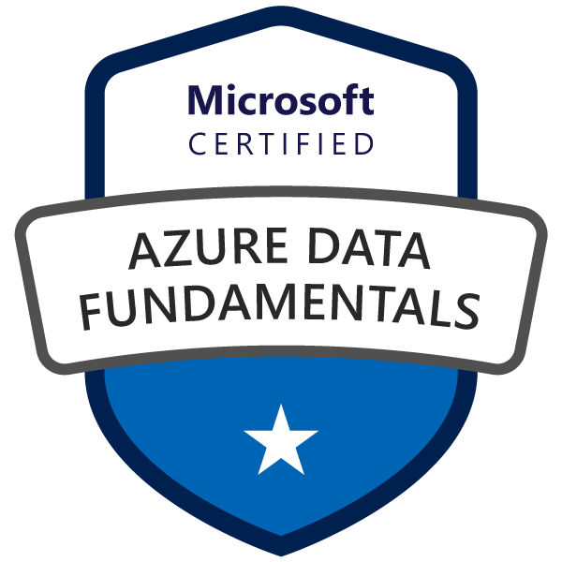

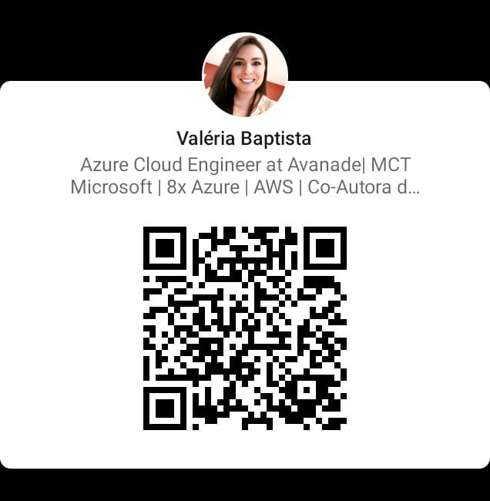
Who I am?
Experiência
+10 anos na TI
Formação
Ciências da Computação
Pós em Cloud Computing
Microsoft Certified Trainer
Valéria Baptista
Azure Cloud Engineer

Slide 3

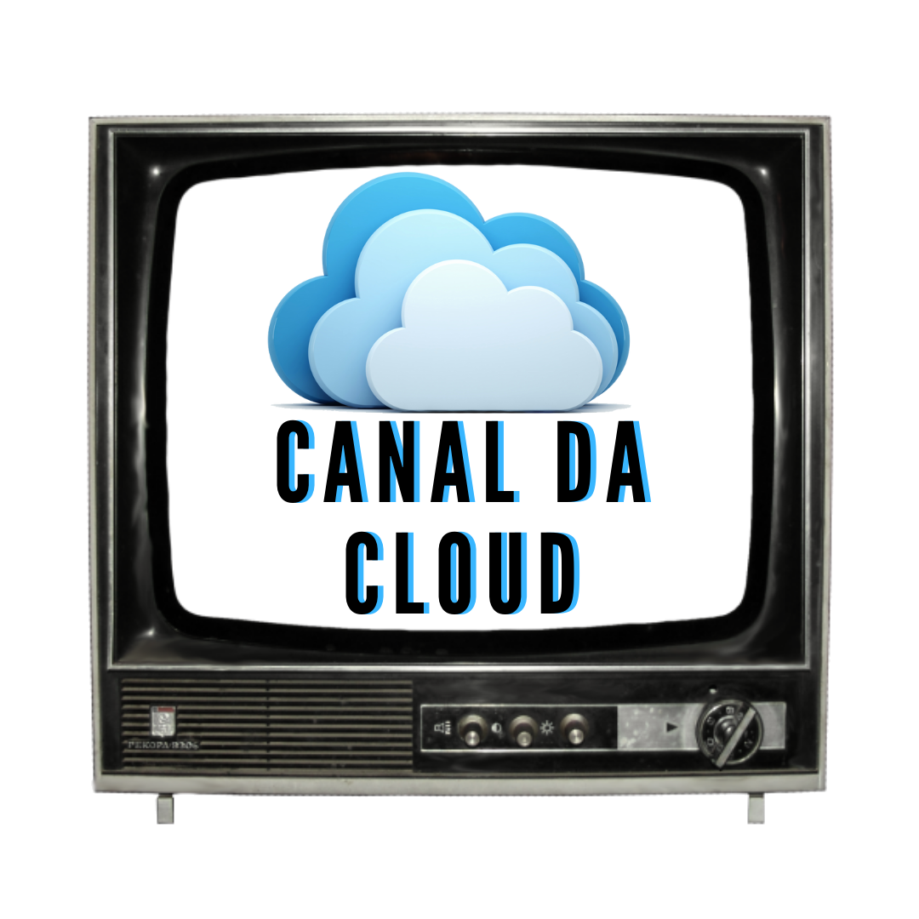
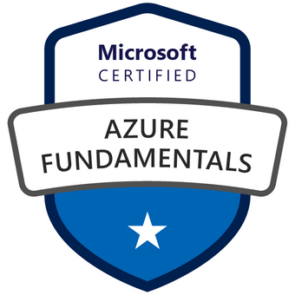

Sobre o teste
Descrever conceitos de nuvem (20-25%)
Descrever os principais serviços do Azure (15-20%)
Descrever as principais soluções e ferramentas de gerenciamento no Azure (10-15%)
Descrever recursos gerais de segurança e segurança de rede (10-15%)
Descrever os recursos de identidade, governança, privacidade e conformidade (15-20%)
Descrever o gerenciamento de custos do Azure e os Contratos de Nível de Serviço (10-15%)
www.youtube.com/canaldacloud
Notes:
Ajustar a página do título para AZ-900T00 ou AZ-900T01.
Agora, este conteúdo no SkillPipe está alinhado ao conteúdo no Learn. A seção de anotações do PPT vai reunir exercícios gratuitos da área restrita do Learn disponíveis e fornecer links diretos que podem ser compartilhados com os alunos (caso eles não consigam criar uma conta gratuita do Azure e/ou não estejam acompanhando no Learn).
Roteiro de aprendizagem do Learn – Descrever os conceitos de nuvem do Azure https://docs.microsoft.com/pt-br/learn/paths/az-900-describe-cloud-concepts

Slide 4
Episódio 1: Conceitos de nuvem
www.youtube.com/canaldacloud
Notes:
Ajustar a página do título para AZ-900T00 ou AZ-900T01.
Agora, este conteúdo no SkillPipe está alinhado ao conteúdo no Learn. A seção de anotações do PPT vai reunir exercícios gratuitos da área restrita do Learn disponíveis e fornecer links diretos que podem ser compartilhados com os alunos (caso eles não consigam criar uma conta gratuita do Azure e/ou não estejam acompanhando no Learn).
Roteiro de aprendizagem do Learn – Descrever os conceitos de nuvem do Azure https://docs.microsoft.com/pt-br/learn/paths/az-900-describe-cloud-concepts

Slide 5

Agenda
Modelos de Nuvem
Considerações e Benefícios da Nuvem
Serviços de Nuvem
www.youtube.com/canaldacloud
Notes:
Ajustar a página do título para AZ-900T00 ou AZ-900T01.
Agora, este conteúdo no SkillPipe está alinhado ao conteúdo no Learn. A seção de anotações do PPT vai reunir exercícios gratuitos da área restrita do Learn disponíveis e fornecer links diretos que podem ser compartilhados com os alunos (caso eles não consigam criar uma conta gratuita do Azure e/ou não estejam acompanhando no Learn).
Roteiro de aprendizagem do Learn – Descrever os conceitos de nuvem do Azure https://docs.microsoft.com/pt-br/learn/paths/az-900-describe-cloud-concepts

Slide 6

Modelos de Nuvem
Módulo 1
www.youtube.com/canaldacloud

Slide 7
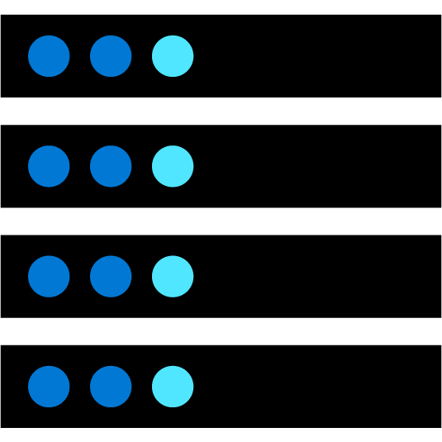



O que é computação em nuvem?
Computação em Nuvem é a entrega de serviços de computação por meio da Internet, possibilitando uma inovação mais rápida, recursos flexíveis e economia de escala.
Computação
Rede
Armazenamento
Análise
www.youtube.com/canaldacloud
Notes:
Computação em Nuvem é:
Um modelo que permite o acesso sob demanda a um pool compartilhado de recursos de computação configuráveis – servidores, rede, armazenamento, aplicativos e serviços
Acesso à rede universal, conveniente, sob demanda
Rapidamente provisionado e liberado com um esforço mínimo de gerenciamento ou interação do provedor de serviços
Definições encontradas em:
Computação em nuvem - https://azure.microsoft.com/pt-br/overview/what-is-cloud-computing/
Definição NIST - https://csrc.nist.gov/publications/detail/sp/800-145/final
Observação sobre ordem de conteúdo no Learn e SkillPipe: https://docs.microsoft.com/pt-br/learn/modules/intro-to-azure-fundamentals/what-is-cloud-computing
Existem mais quatro slides no Learn (e SkillPipe) que trazem uma introdução de alto nível ao Azure:
O que é o Azure? https://docs.microsoft.com/pt-br/learn/modules/intro-to-azure-fundamentals/what-is-microsoft-azure
Tour pelos serviços do Azure https://docs.microsoft.com/pt-br/learn/modules/intro-to-azure-fundamentals/tour-of-azure-services
Introdução a contas do Azure https://docs.microsoft.com/pt-br/learn/modules/intro-to-azure-fundamentals/get-started-with-azure-accounts
Introdução ao estudo de caso (Tailwind Traders) https://docs.microsoft.com/pt-br/learn/modules/intro-to-azure-fundamentals/case-study-introduction Ao longo dos roteiros de aprendizagem dos Princípios Básicos do Azure, trabalharemos com a Tailwind Traders, um varejista fictício do setor de reformas e construções. A empresa opera lojas de varejo de ferragens em todo o mundo e online. Os cenários são apresentados no conteúdo do SkillPipe e do Learn.

Slide 8
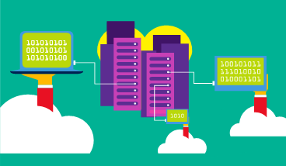
Nuvem pública
Pertencente a serviços de nuvem ou provedor de hosting.
Fornece recursos e serviços a várias organizações e usuários.
Acessado via conexão de rede segura (geralmente pela Internet).
www.youtube.com/canaldacloud
Notes:
O que são nuvens públicas, privadas e híbridas? - https://azure.microsoft.com/pt-br/overview/what-are-private-public-hybrid-clouds/
Observação sobre ordem de conteúdo no Learn e SkillPipe:
Slides 7-10 https://docs.microsoft.com/pt-br/learn/modules/fundamental-azure-concepts/types-of-cloud-computing

Slide 9
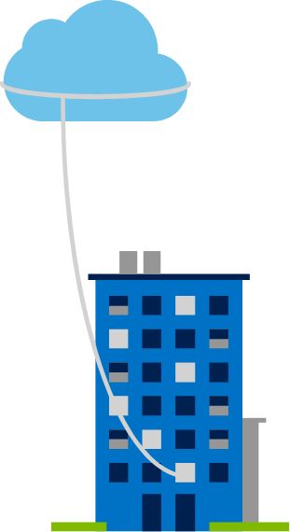
Nuvem privada
As organizações criam um ambiente em nuvem em seu datacenter.
A organização é responsável por operar os serviços que fornece.
Não fornece acesso aos usuários fora da organização.
www.youtube.com/canaldacloud
Notes:
Pertencente e operado pela organização que usa recursos da nuvem.
As organizações criam um ambiente em nuvem em seu datacenter.
Acesso por autoatendimento a recursos de computação fornecidos a usuários na organização.
A organização é responsável por operar os serviços que fornece.
Observação sobre ordem de conteúdo no Learn e SkillPipe:
Slides 7-10 https://docs.microsoft.com/pt-br/learn/modules/fundamental-azure-concepts/types-of-cloud-computing

Slide 10
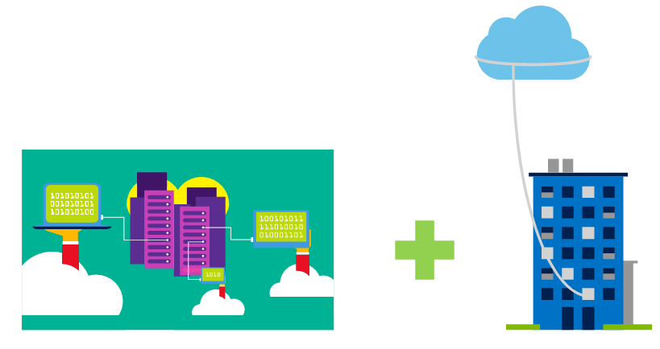
Nuvem híbrida
Combina as nuvens Pública e Privada para permitir que os aplicativos sejam executados no local mais apropriado.
www.youtube.com/canaldacloud
Notes:
Os modelos de nuvem híbrida têm as seguintes características:
Localização do recurso. Recursos específicos são executados ou usados em uma nuvem pública e outros, em uma nuvem privada.
Custo e eficácia. Os modelos de nuvem híbrida permitem que uma organização aproveite alguns dos benefícios de custo, eficácia e escala disponíveis com um modelo de nuvem pública.
Controle. As organizações mantêm o controle de gerenciamento em nuvens privadas.
Habilidades. Ainda é necessário ter habilidades técnicas para manter a nuvem privada e garantir que os dois modelos de nuvem possam operar juntos.
Observação sobre ordem de conteúdo no Learn e SkillPipe:
Slides 7-10 https://docs.microsoft.com/pt-br/learn/modules/fundamental-azure-concepts/types-of-cloud-computing

Slide 11
Comparação do modelo de nuvem
Nuvem pública
Nenhuma despesa de capital para escalar verticalmente.
Os aplicativos podem ser rapidamente provisionados e desprovisionados.
As organizações pagam apenas pelo que usam.
Nuvem privada
As organizações têm controle total sobre recursos e segurança.
Nuvem Híbrida
Oferece a maior flexibilidade.
As organizações determinam onde executar seus aplicativos.
As organizações controlam os requisitos de segurança, conformidade ou jurídicos.
As organizações são responsáveis pelas atualizações e pela manutenção do hardware.
O hardware deve ser adquirido para inicialização e manutenção.
www.youtube.com/canaldacloud
Notes:
Observação sobre ordem de conteúdo no Learn e SkillPipe:
Slides 7-10 https://docs.microsoft.com/pt-br/learn/modules/fundamental-azure-concepts/types-of-cloud-computing

Slide 12
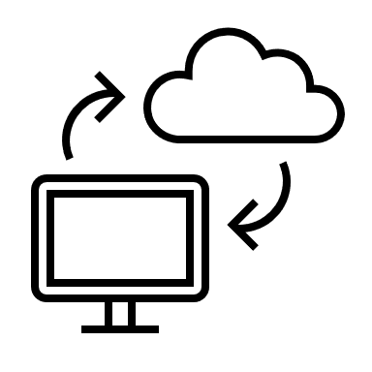
Considerações e benefícios da nuvem
Módulo 2
www.youtube.com/canaldacloud
Notes:
Observação sobre ordem de conteúdo no Learn e SkillPipe:
Slides 11-15 https://docs.microsoft.com/pt-br/learn/modules/fundamental-azure-concepts/benefits-of-cloud-computing

Slide 13
Benefícios da Nuvem
Alta disponibilidade
Tolerância a falhas
Escalabilidade
Elasticidade
Alcance global
Capacidade de latência do cliente
Agilidade
Considerações sobre custo preditivo
Recuperação de desastre
Segurança
www.youtube.com/canaldacloud
Notes:
Há um guia de referência de termos disponível em https://azure.microsoft.com/pt-br/overview/cloud-computing-dictionary/
Observação sobre ordem de conteúdo no Learn e SkillPipe:
Slides 11-15 https://docs.microsoft.com/pt-br/learn/modules/fundamental-azure-concepts/benefits-of-cloud-computing

Slide 14
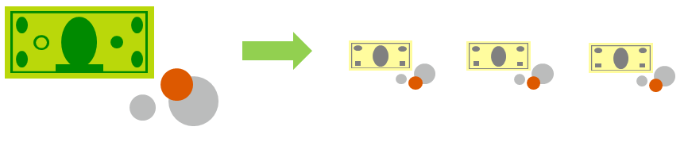
Comparar CapEx e OpEx
Despesas de Capital (CapEx)
O gasto inicial de dinheiro na infraestrutura física.
Os custos de CapEx têm um valor que é reduzido ao longo do tempo.
Despesas Operacionais (OpEx)
Gastos em produtos e serviços conforme necessário, pagamento conforme o uso
Receber a conta imediatamente
www.youtube.com/canaldacloud
Notes:
Despesas de Capital (CapEx)
Gastos em infraestrutura física inicial.
Deduzir as despesas da fatura de imposto.
Custos iniciais altos, mas o valor do seu 6investment é reduzido ao longo do tempo.
Despesas Operacionais (OpEx)
Gastos em serviços ou produtos conforme necessário.
Receber a conta imediatamente.
Deduzir as despesas da fatura de imposto no mesmo ano.
Nenhum custo inicial, pagamento conforme o uso.
Observação sobre ordem de conteúdo no Learn e SkillPipe:
Slides 11-15 https://docs.microsoft.com/pt-br/learn/modules/fundamental-azure-concepts/benefits-of-cloud-computing

Slide 15

Modelo baseado em consumo
Os provedores de serviços de nuvem operam em um modelo baseado em consumo, o que significa que os usuários finais só pagam pelos recursos que usam. O que for usado é o que eles pagam.
Melhor previsão de custos
São fornecidos os preços para serviços e recursos individuais
A cobrança é baseada no uso real
www.youtube.com/canaldacloud
Notes:
Esse modelo baseado em consumo oferece vários benefícios, como:
Nenhum custo inicial.
Não há necessidade de comprar nem gerenciar infraestruturas caras que podem ou não ser usadas ao máximo.
A capacidade de pagar para obter recursos adicionais quando necessário.
A capacidade de parar de pagar por recursos que não são mais necessários.
Observação sobre o conteúdo do Learn/SkillPipe:
Slides 11-15 https://docs.microsoft.com/pt-br/learn/modules/fundamental-azure-concepts/benefits-of-cloud-computing

Slide 16

Serviços de Nuvem
Módulo 3
www.youtube.com/canaldacloud
Notes:
Observação sobre o conteúdo do Learn/SkillPipe:
Slides 16-23 https://docs.microsoft.com/pt-br/learn/modules/fundamental-azure-concepts/categories-of-cloud-services

Slide 17
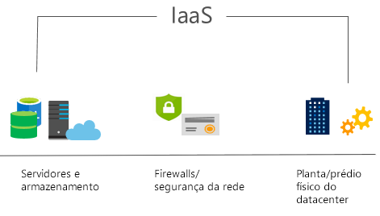
Infraestrutura como serviço (IaaS)
Criar uma infraestrutura de TI de pagamento conforme o uso alugando servidores, máquinas virtuais, armazenamento, redes e sistemas operacionais de um provedor de nuvem.
www.youtube.com/canaldacloud
Notes:
Para obter mais informações sobre IaaS, acesse https://azure.microsoft.com/pt-br/overview/what-is-iaas/
Categoria de serviços de computação em nuvem mais básica.
Criar uma infraestrutura de TI de pagamento conforme o uso alugando servidores, máquinas virtuais, armazenamento, redes e sistemas operacionais de um provedor de nuvem.
Infraestrutura de computação instantânea, provisionada e gerenciada pela Internet.
Observação sobre ordem de conteúdo no Learn e SkillPipe:
Slides 11-15 https://docs.microsoft.com/pt-br/learn/modules/fundamental-azure-concepts/benefits-of-cloud-computing

Slide 18
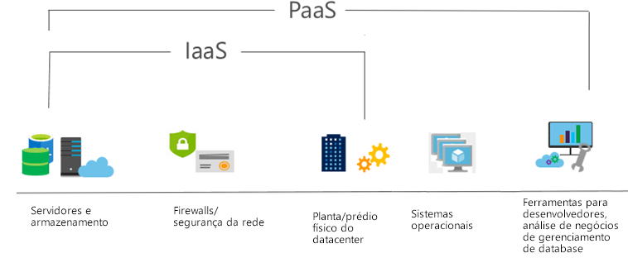
PaaS (Plataforma como serviço)
Oferece ambiente para criação, teste e implantação de aplicativos de software; sem focar no gerenciamento de infraestrutura subjacente.
www.youtube.com/canaldacloud
Notes:
Para obter mais informações sobre PaaS, consulte https://azure.microsoft.com/pt-br/overview/what-is-paas/
Oferece ambiente para criação, teste e implantação de aplicativos de software.
Ajuda a criar aplicativos rapidamente, sem focar no gerenciamento da infraestrutura subjacente.
Observação sobre ordem de conteúdo no Learn e SkillPipe:
Slides 16-23 https://docs.microsoft.com/pt-br/learn/modules/fundamental-azure-concepts/categories-of-cloud-services

Slide 19
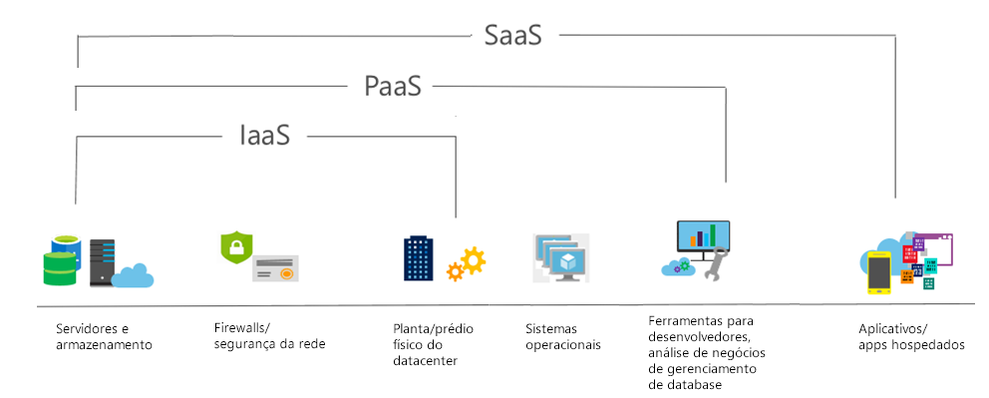
Software como serviço (SaaS)
Os usuários se conectam e usam aplicativos com base em nuvem pela Internet: por exemplo, Microsoft Office 365, email e calendários.
www.youtube.com/canaldacloud
Notes:
Cenários de uso comum:
Exemplos de serviços de SaaS da Microsoft incluem o Microsoft Office 365, Skype e Microsoft Dynamics CRM Online.
Para obter mais informações sobre SaaS, consulte https://azure.microsoft.com/pt-br/overview/what-is-saas/
Observação sobre ordem de conteúdo no Learn e SkillPipe:
Slides 16-23 https://docs.microsoft.com/pt-br/learn/modules/fundamental-azure-concepts/categories-of-cloud-services

Slide 20
Comparação do serviço de nuvem
IaaS
PaaS
SaaS
O serviço de nuvem mais flexível.
Foco no desenvolvimento de aplicativos.
Modelo de preço de paga-mento conforme o uso.
Você configura e gerencia o hardware para o seu aplicativo.
O gerenciamento da plataforma é manipulado pelo provedor de nuvem.
Os usuários pagam pelo software que usam em um modelo de assinatura.
www.youtube.com/canaldacloud
Notes:
O slide contém apenas
Observação sobre ordem de conteúdo no Learn e SkillPipe:
Slides 16-23 https://docs.microsoft.com/pt-br/learn/modules/fundamental-azure-concepts/categories-of-cloud-services

Slide 21
Modelo de responsabilidade compartilhada
No local
(Nuvem Privada)
Infraestrutura
(Como Serviço)
Plataforma
(Como Serviço)
Software
(Como Serviço)
Dados e Acesso -
Dados e Acesso -
Dados e Acesso -
Dados e Acesso -
Aplicativos
Aplicativos
Aplicativos
Aplicativos
Você Gerencia
Runtime
Runtime
Runtime
Runtime
O Provedor de Nuvem Gerencia
Sistema Operacional
Sistema Operacional
Sistema Operacional
Sistema Operacional
Máquina Virtual
Máquina Virtual
Máquina Virtual
Máquina Virtual
Computação
Computação
Computação
Computação
Rede
Rede
Rede
Rede
Armazenamento
Armazenamento
Armazenamento
Armazenamento
www.youtube.com/canaldacloud
Notes:
IaaS, PaaS e SaaS têm tópicos dedicados, chegando.
Observação sobre ordem de conteúdo no Learn e SkillPipe:
Slides 16-23 https://docs.microsoft.com/pt-br/learn/modules/fundamental-azure-concepts/categories-of-cloud-services

Slide 22


Computação sem Servidor
Com aplicativos de computação sem servidor, o provedor de serviços de nuvem provisiona, escala e gerencia automaticamente a infraestrutura necessária para executar o código.
 | O Azure Functions é um código que está executando seu serviço e não a infraestrutura ou plataforma subjacente. Ele cria a infraestrutura com base em um evento.
 | Os Aplicativos Lógicos do Azure são um serviço de nuvem que ajuda na automatização e na orquestração de tarefas, processos empresariais e fluxos de trabalho quando é preciso integrar aplicativos, dados, sistemas e serviços.
www.youtube.com/canaldacloud
Notes:
O que é a computação sem servidor?
A computação sem servidor permite que os desenvolvedores criem aplicativos mais rapidamente, eliminando a necessidade de gerenciar a infraestrutura. Com aplicativos sem servidor, o provedor de serviços de nuvem provisiona, escala e gerencia automaticamente a infraestrutura necessária para executar o código.
Ao entender a definição da computação sem servidor, é importante observar que os servidores ainda estão executando o código. O nome sem servidor é proveniente do fato de que as tarefas associadas ao provisionamento e ao gerenciamento de infraestrutura são invisíveis para o desenvolvedor. Essa abordagem permite que os desenvolvedores aumentem seu foco na lógica de negócios e ofereçam mais valor ao núcleo dos negócios. A computação sem servidor ajuda as equipes a aumentar a produtividade e colocar produtos no mercado mais rapidamente, além de permitir que as organizações otimizem melhor os recursos e fiquem concentradas na inovação.
Azure Functions - https://docs.microsoft.com/pt-br/azure/azure-functions/
Aplicativos Lógicos do Azure - https://docs.microsoft.com/pt-br/azure/logic-apps/
Grade de Eventos do Azure - https://docs.microsoft.com/pt-br/azure/event-grid/
Observação: para obter mais detalhes sobre os serviços sem servidor disponíveis com o Azure, consulte https://azure.microsoft.com/pt-br/solutions/serverless/
Observação sobre ordem de conteúdo no Learn e SkillPipe:
Slides 16-23 https://docs.microsoft.com/pt-br/learn/modules/fundamental-azure-concepts/categories-of-cloud-services

Slide 23

Teste de conhecimento
www.youtube.com/canaldacloud
www.youtube.com/canaldacloud

Slide 24
Sua empresa planeja migrar todos os seus recursos de rede para o Azure. Você precisa iniciar o processo de planejamento explorando o Azure.
O que você deve criar primeiro?
Um grupo de recursos
Uma virtual network
Um grupo de gerenciamento
Uma assinatura
www.youtube.com/canaldacloud
Notes:
Observação sobre o conteúdo do Learn/SkillPipe:
Slides 16-23 https://docs.microsoft.com/pt-br/learn/modules/fundamental-azure-concepts/categories-of-cloud-services

Slide 25
Sua empresa tem uma rede local que contém vários servidores. A empresa planeja reduzir as seguintes responsabilidades administrativas dos administradores de rede:
Fazer backup de dados de aplicativos
Substituir hardware de servidor com falha
Gerenciar a segurança do servidor físico
Atualizar sistemas operacionais de servidor
Gerenciar permissões para documentos compartilhados
A empresa planeja migrar vários servidores para máquinas virtuais do Azure .
Você precisa identificar quais responsabilidades administrativas serão reduzidas após a migração planejada. Quais são as duas responsabilidades que você deve identificar? Cada resposta correta apresenta uma solução completa.
Fazendo backup dos dados do aplicativo
Gerenciando a segurança do servidor físico
Gerenciando permissões para documentos compartilhados
Substituindo o hardware do servidor com falha
Atualizando sistemas operacionais de servidores
www.youtube.com/canaldacloud
Notes:
Observação sobre o conteúdo do Learn/SkillPipe:
Slides 16-23 https://docs.microsoft.com/pt-br/learn/modules/fundamental-azure-concepts/categories-of-cloud-services

Slide 26
Você tem 1.000 máquinas virtuais hospedadas nos hosts Hyper-V em um data center.
Você planeja migrar todas as máquinas virtuais para uma assinatura paga conforme o uso do Azure.
Você precisa identificar qual modelo de despesas usar para a solução planejada do Azure.
Qual modelo de despesa você deve identificar?
Capital
Operacional
Escalável
Elástico
www.youtube.com/canaldacloud
Notes:
Observação sobre o conteúdo do Learn/SkillPipe:
Slides 16-23 https://docs.microsoft.com/pt-br/learn/modules/fundamental-azure-concepts/categories-of-cloud-services

Slide 27
Você planeja migrar vários servidores de uma rede local para o Azure.
Você precisa identificar o principal benefício de usar um serviço de nuvem pública para os servidores.
O que você deve identificar?
A nuvem pública é uma entidade compartilhada em que várias corporações usam uma parte dos recursos na nuvem
Todos os recursos de nuvem pública podem ser acessados ​​livremente por todos os membros do público
A nuvem pública é uma solução de crowdsourcing que oferece às empresas a capacidade de aprimorar a nuvem
A nuvem pública é de propriedade do público, NÃO de uma empresa privada
www.youtube.com/canaldacloud
Notes:
Observação sobre o conteúdo do Learn/SkillPipe:
Slides 16-23 https://docs.microsoft.com/pt-br/learn/modules/fundamental-azure-concepts/categories-of-cloud-services

Slide 28
Sua empresa hospeda uma contabilidade chamada App1 que é usada por todos os clientes da empresa.
App1 tem baixo uso durante as primeiras três semanas de cada mês e uso muito alto durante a última semana de cada mês.
Qual benefício dos Serviços de Nuvem do Azure dá suporte ao gerenciamento de custos para esse tipo de padrão de uso?
Alta disponibilidade
Elasticidade
Alta latência
Balanceamento de carga
www.youtube.com/canaldacloud
Notes:
Observação sobre o conteúdo do Learn/SkillPipe:
Slides 16-23 https://docs.microsoft.com/pt-br/learn/modules/fundamental-azure-concepts/categories-of-cloud-services

Slide 29
Quais são as duas características da nuvem pública? Cada resposta correta apresenta uma solução completa.
Self-service management
Conexões não seguras
Hardware dedicado
Preços medidos
Armazenamento limitado
www.youtube.com/canaldacloud
Notes:
Observação sobre o conteúdo do Learn/SkillPipe:
Slides 16-23 https://docs.microsoft.com/pt-br/learn/modules/fundamental-azure-concepts/categories-of-cloud-services

Slide 30
Quando uma máquina virtual do Azure é interrompida, você continua a pagar o custo de armazenamento associado à máquina virtual.
Sim
Não
www.youtube.com/canaldacloud
Notes:
Observação sobre o conteúdo do Learn/SkillPipe:
Slides 16-23 https://docs.microsoft.com/pt-br/learn/modules/fundamental-azure-concepts/categories-of-cloud-services

Slide 31
Ao implementar uma solução de software como serviço (SaaS), você é responsável por configurar a alta disponibilidade.
O que você faz para implementar a alta disponibilidade?
Instalando a solução SaaS
Configurando a solução SaaS
Sem alta disponibilidade em SaaS
Definindo regras de escalabilidade
www.youtube.com/canaldacloud
Notes:
Observação sobre o conteúdo do Learn/SkillPipe:
Slides 16-23 https://docs.microsoft.com/pt-br/learn/modules/fundamental-azure-concepts/categories-of-cloud-services

Slide 32
Você tem uma rede local que contém vários servidores.
Você planeja migrar todos os servidores para o Azure.
Você precisa recomendar uma solução para garantir que alguns dos servidores estejam disponíveis se um único data center do Azure ficar offline por um período prolongado.
O que você deveria incluir na recomendação?
Escalabilidade
Tolerância a falhas
Elasticidade
Baixa latência
www.youtube.com/canaldacloud
Notes:
Observação sobre o conteúdo do Learn/SkillPipe:
Slides 16-23 https://docs.microsoft.com/pt-br/learn/modules/fundamental-azure-concepts/categories-of-cloud-services

Slide 33
Uma organização que hospeda sua infraestrutura em uma nuvem privada pode desativar seu data center.
Que tipo de nuvem é recomendado para esta solução?
Em um host Hyper-V
Em uma nuvem híbrida
Na nuvem pública
Em nuvem privada
www.youtube.com/canaldacloud
Notes:
Observação sobre o conteúdo do Learn/SkillPipe:
Slides 16-23 https://docs.microsoft.com/pt-br/learn/modules/fundamental-azure-concepts/categories-of-cloud-services

Slide 34




Slide de encerramento
Obrigado!
/canaldacloud
@canaldacloud
/canaldacloud
www.youtube.com/canaldacloud
www.youtube.com/canaldacloud

